Slide 1
第3章 控制仪表
控制仪表又称控制器或调节器。其作用是把被控变量的测量值和给定值进行比较，得出偏差后，按一定的调节规律进行运算，输出控制信号，以推动执行器动作，对生产过程进行自动调节。
控制仪表按工作能源分类有：
1、 电动仪表
以220VAC或24VDC作为工作能源，其输入输出信号均采用0～10mA或4～20mA的标准信号。

Slide 2
2、气动仪表
以140kPa的气压信号作为工作能源，其输入输出信号均采用20～100kPa的标准气压信号。
3、自力式仪表
不需要专门提供工作能源。
例：自力式液位调节器
Q₁
h
Q₂

Slide 3
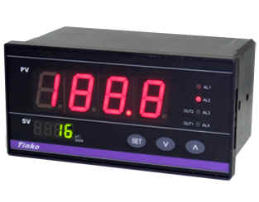
控制仪表的发展基本上分为三个阶段：
1、基地式仪表
将检测、控制、显示功能设计在一个整体内，安装在现场设备上。
安装简单、使用方便。但一般通用性差，只适用于小规模、简单控制系统。

Slide 4
2、单元式组合仪表
单元组合式仪表是将仪表按其功能的不同分成若干单元（例变送单元、给定单元、控制单元、显示单元等），每个单元只完成其中的一种功能。
其中的控制单元是接受测量与给定信号，然后根据它们的偏差进行控制运算，运算的结果作为控制信号输出。
各个单元之间以统一的标准信号相互联系。

Slide 5
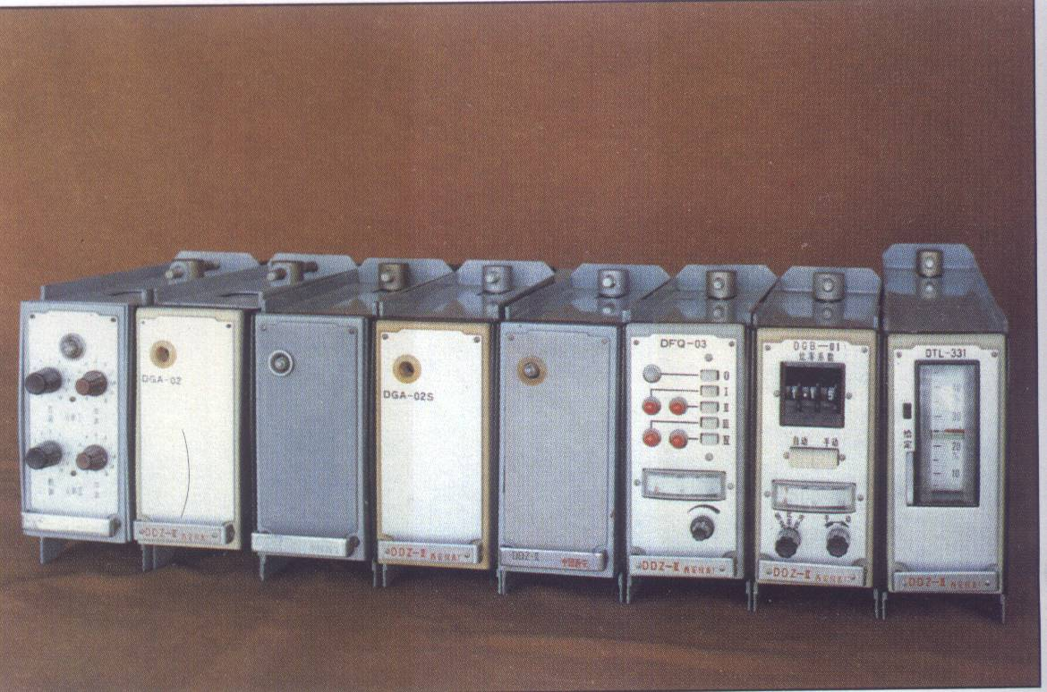
DDZ-Ⅱ电动仪表

Slide 6
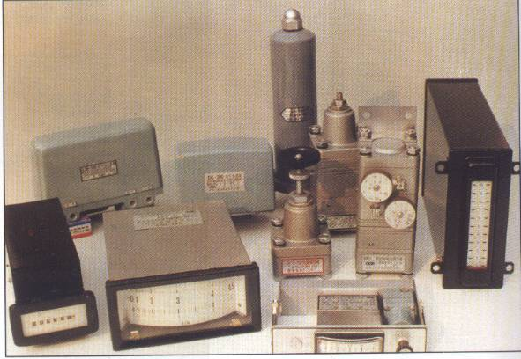
DDZ-Ⅱ气动仪表

Slide 7
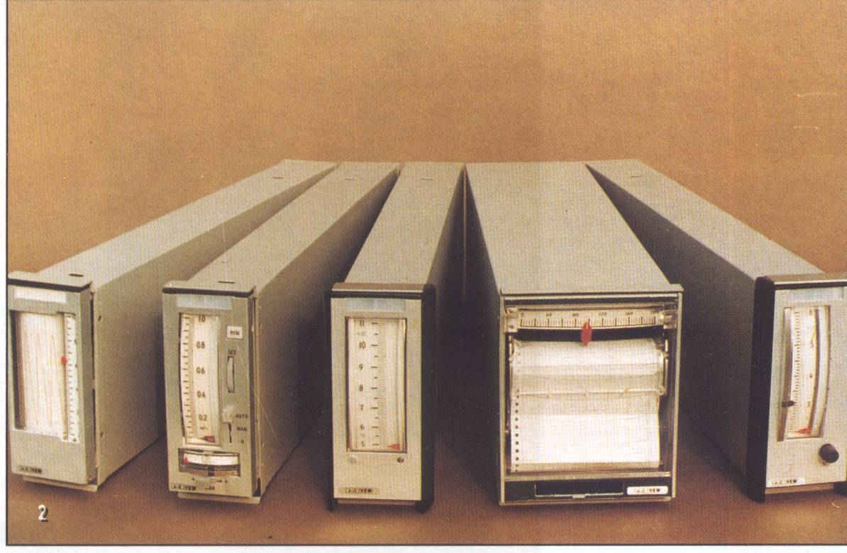
DDZ－Ⅲ电动调节器

Slide 8
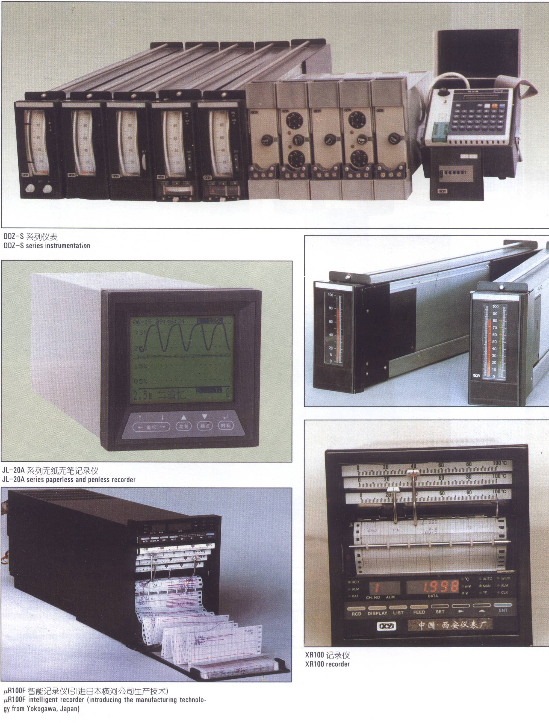
DDZ-S单回路调节器

Slide 9
DDZ-S单回路调节器

Slide 10
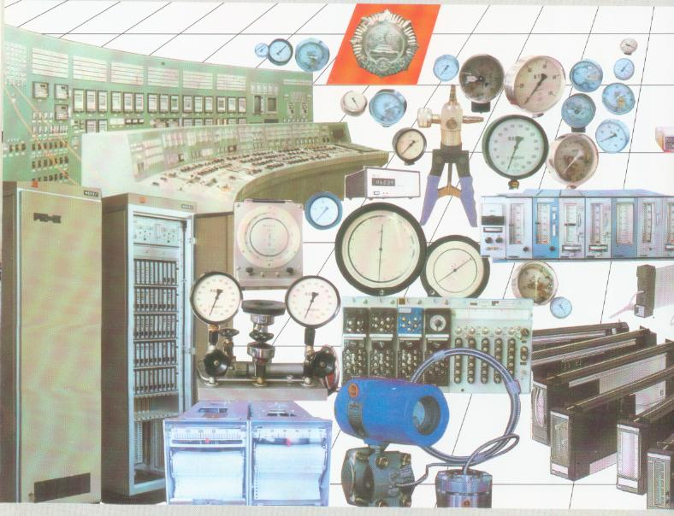
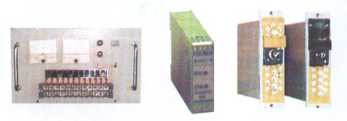
DDZ－Ⅲ
组装仪表

Slide 11
3、以微处理器为中心的控制仪表（装置）
内设微处理器，控制功能丰富，很容易构成各种复杂控制系统。
在自动控制系统中广泛应用的有：
工业控制计算机（DDS）
集散控制装置（DCS）
单回路数字控制器（SLPC）
可编程数字控制器（PLC）
现场总线控制装置（FCS）

Slide 12
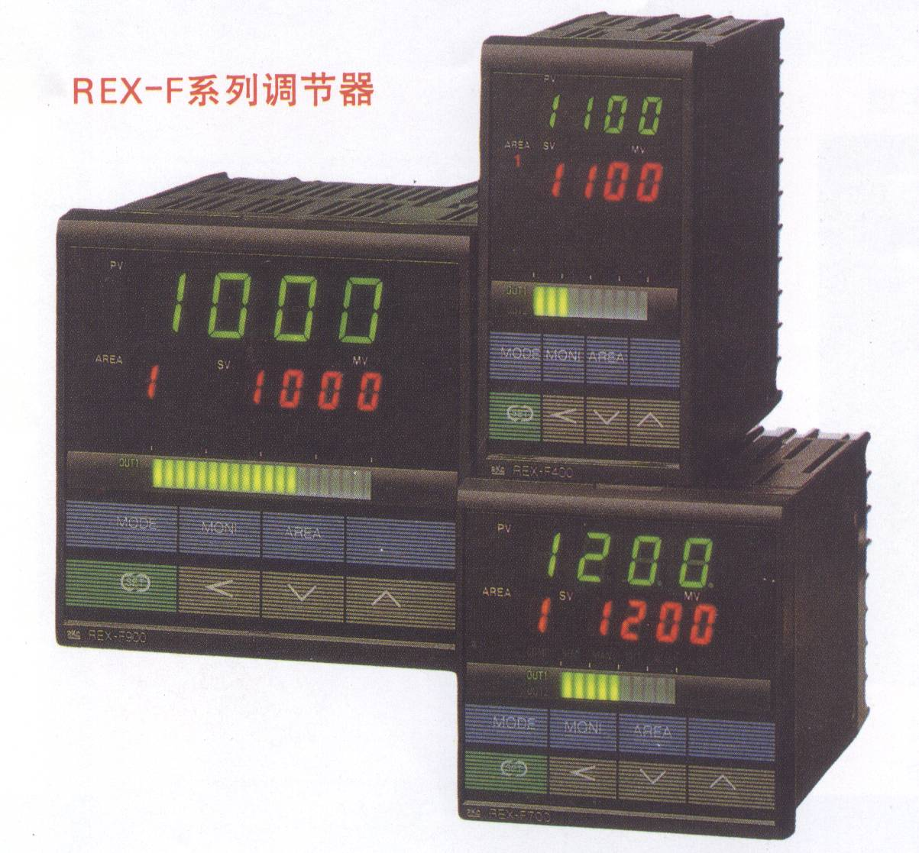

Slide 13
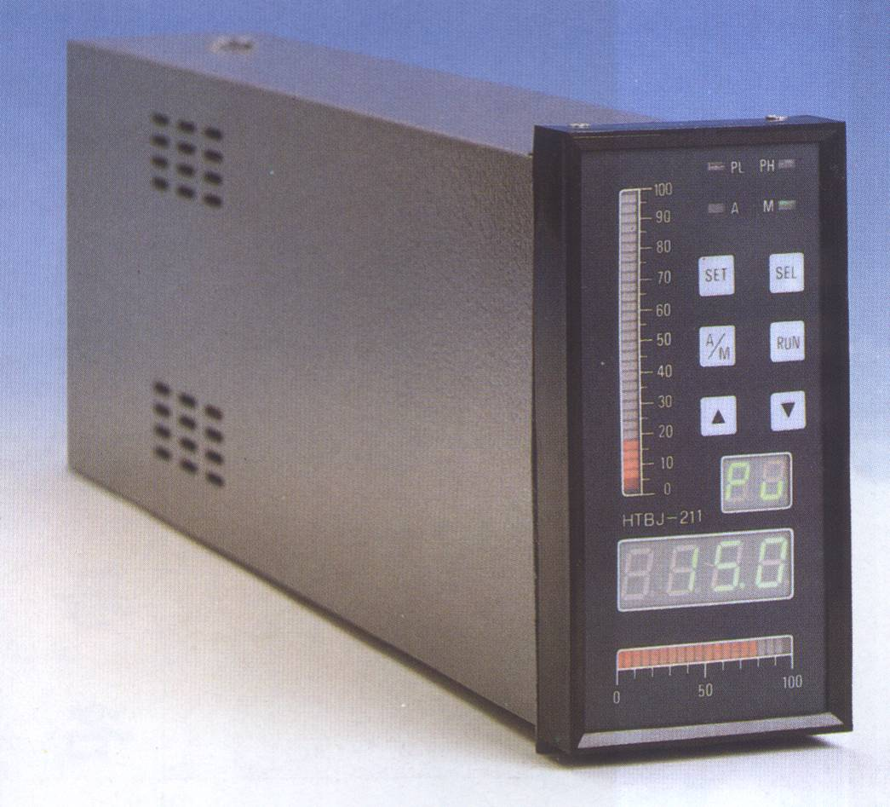

Slide 14
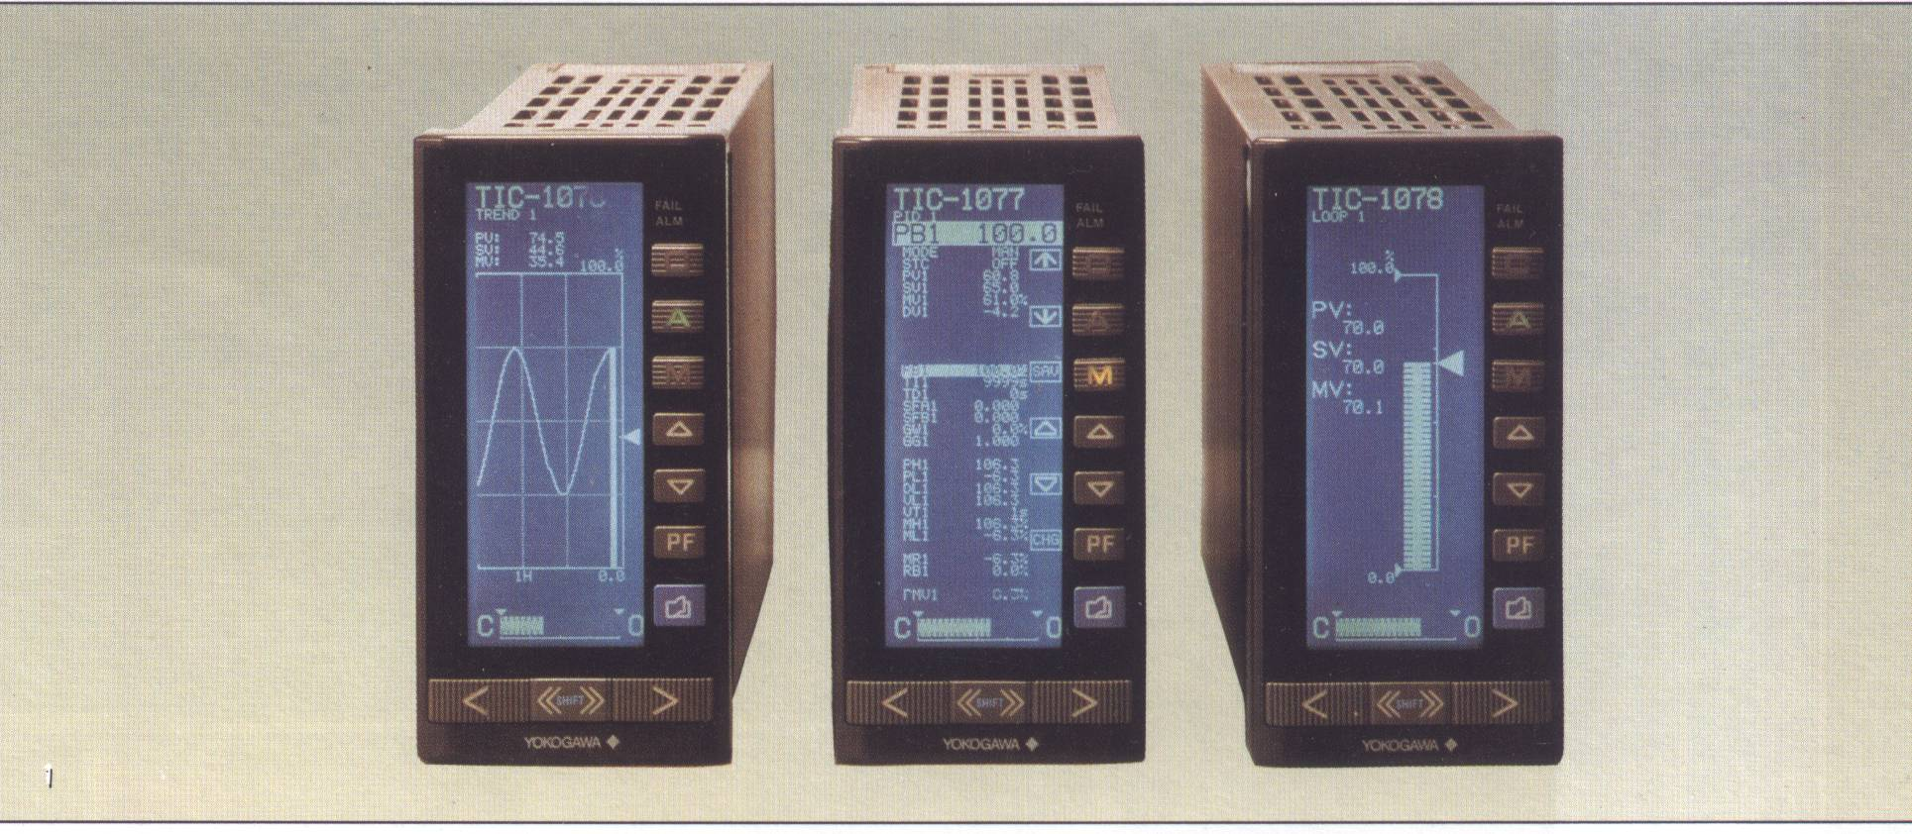
YS100单回路调节器

Slide 15
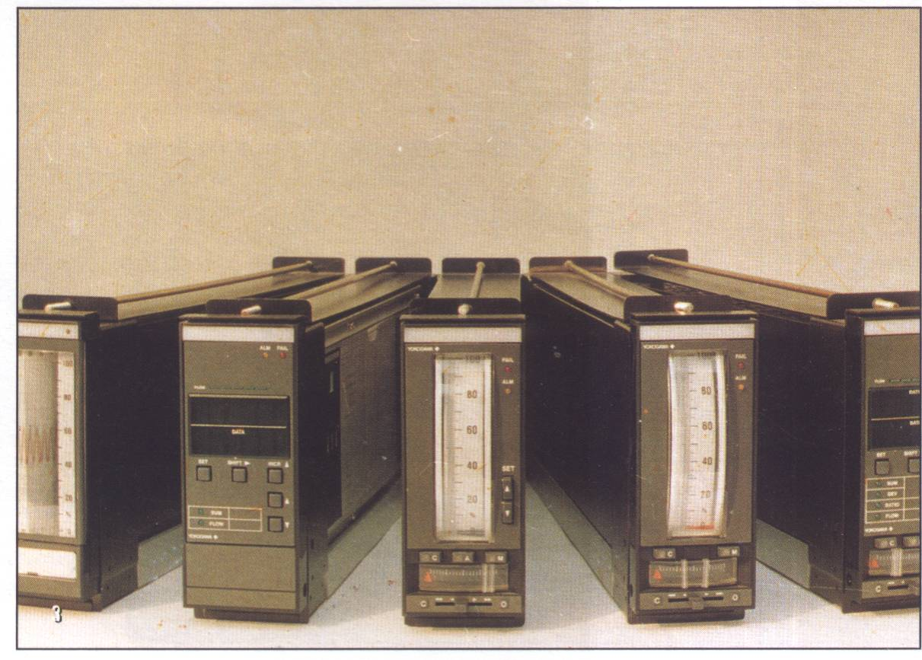
YS80单回路调节器

Slide 16
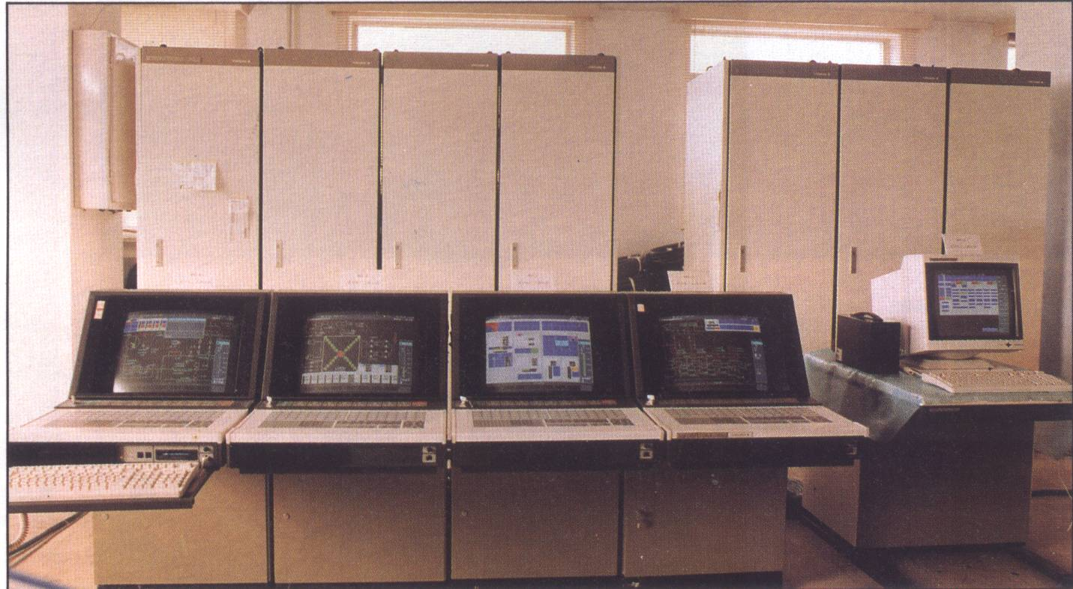
CENTUM-XL综合控制系统

Slide 17
3.1基本控制规律及特点
所谓控制规律是指控制器的输出信号与输入偏差信号之间的关系。
y = f (e)
控制器的输入信号是变送器送来的测量信号和内部人工设定的或外部输入的设定信号。设定信号和测量信号经比较环节比较后得到偏差信号 e ，它是设定值信号 r 与测量信号 x 之差。
e = r – x 或 e = x - r

Slide 18
控制规律有断续控制和连续控制两类：
一、断续控制——控制器输出接点信号，如双位控制、三位控制。
二、连续控制——控制器输出连续信号，如比例控制、比例积分控制、比例微分控制、比例积分微分控制。
3.1.1 双位控制
双位控制器只有两个输出值，相应的执行机构只有开和关两个极限位置，因此又称开关控制。

Slide 19
理想的双位控制器输出 y 与输入偏差 e 之间的关系为：
y_{max}
e > 0 （或e < 0）时
y
=
y_{min}
e < 0 （或e > 0）时
y
y
y_{max}
y_{max}
e
e
y_{min}
y_{min}
理想的双位控制特性
有中间区的双位控制特性

Slide 20
例1：温度双位控制系统：
温度低于给定值时，温控器输出高电平，继电器吸合，加热器通电加热；温度高于给定值时，温控器输出低电平，继电器断开，加热器断电。
进水
出水
～
220V

Slide 21
二位式控制器电路原理框图：
∞
测量信号
－
＋
给定信号
＋
U₀
是一种最简单的调节器，根据被调量偏差符号的正、负，输出只有两个位置，高电平或低电平，可以当一个电子开关用。

Slide 22
理想双位控制效果：
有中间区的双位控制效果：
y
y
t
t
T
T
T₀
T₀
t
t
被控温度在T₀ 上下振荡，无法稳定。

Slide 23
三位控制：
控制器有三个输出位值，可以控制两个继电器。
y
y_{max}
三位控制器电路原理框图：
e₁
e₂
e
∞
－
y_{min}
＋
给定1
＋
U₀₁
测量信号
∞
－
给定2
＋
＋
U₀₂

Slide 24
例2：温度三位控制系统
温度低于T₁时，温控器使继电器1、2都吸合，加热器1、2都通电加热；温度高于T₁低于T₂时，温控器使继电器1吸合、继电器2断开，只有加热器1通电；温度高于T₂时，继电器1、2都断开。
T₁
进水
T₂
出水
J₁
J₂
2
2
1
220V

Slide 25
温度三位控制效果：温度偏差大时，升温速度快；温度偏差小时，小幅调整。
y
t
T
T₂
T₁
t
要使调节过程平稳准确，必须使用输出值能连续变化的调节器。

Slide 26
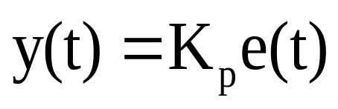
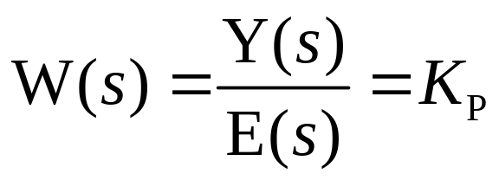
3.1.2 比例控制（P）
控制器输出y（t）和偏差信号e（t）成比例关系
K_{p}——比例增益
传递函数为
e
y
被控变量
给定值x_{r}
P
＋
－
被控变量
测量值x

Slide 27
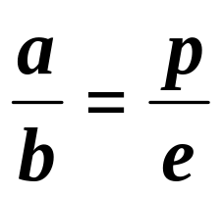
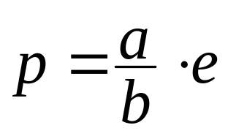
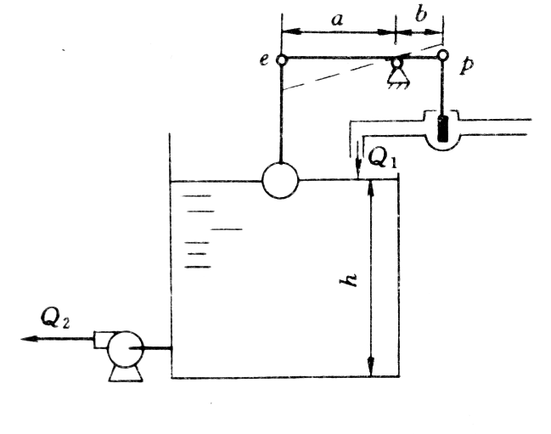
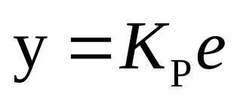
例：自力式液位比例控制系统：
浮球为水位传感器，杠杆为控制器，活塞阀为执行器。如果某时刻Q₂加大，造成水位下降，则浮球带动活塞提高，使Q₁加大才能阻止水位下降。
⇓
如果e = 0，则活塞无法提高，Q₁ 无法加大，调节无法进行。

Slide 28
比例控制过程
∆Q₂
原来系统处于平衡，进水量与出水量相等，此时进水阀有一开度。
t=0时，出水量阶跃增加，引起液位下降，浮球下移带动进水阀开大。
当进水量增加到与出水量相等时，系统重新平衡，液位也不再变化。
t
h
t
e
t
p
t
∆Q₁
t

Slide 29
比例控制的特点
控制及时、适当。只要有偏差，输出立刻成比例地变化，偏差越大，输出的控制作用越强。
控制结果存在静差。因为，如果被调量偏差为零，调节器的输出也就为零
y = K_{P} e
即调节作用是以偏差存在为前提条件，不可能做到无静差调节。

Slide 30
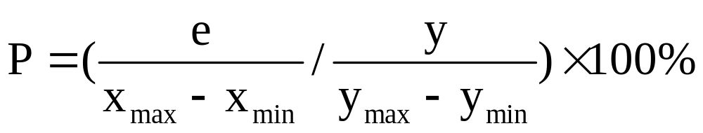
在实际的比例控制器中，习惯上使用比例度P来表示比例控制作用的强弱。
所谓比例度就是指控制器输入偏差的相对变化值与相应的输出相对变化值之比，用百分数表示。
式中e为输入偏差；y为控制器输出的变化量；（x_{max} - x_{min}）为测量输入的最大变化量，即控制器的输入量程；（y_{max} –y_{min}）为输出的最大变化量，即控制器的输出量程。

Slide 31
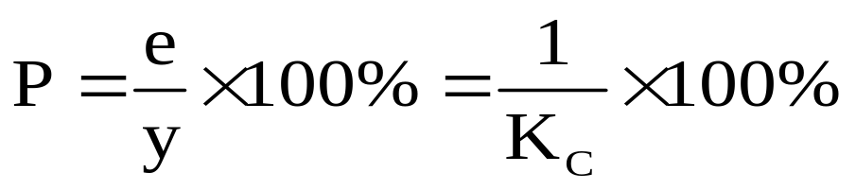
比例度:
如果控制器输入、输出量程相等，则:
y
y_{max}
比例度除了表示控制器输入和输出之间的增益外，还表明比例作用的有效区间。
y_{min}
x
x_{min}
x_{r}
x_{max}

Slide 32
比例带P的物理意义：
使控制器输出变化100%时，所对应的偏差变化相对量。如P=50%表明：
控制器输入偏差变化50% ，就可使控制器输出变化100%，若输入偏差变化超过此量，则控制器输出饱和，不再符合比例关系。
y
100%
P=50%
50%
P=100%
0
x
x_{min}
x_{r}
x_{max}

Slide 33
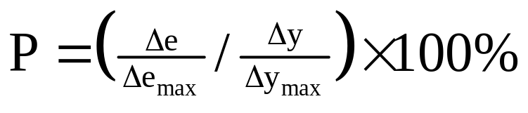
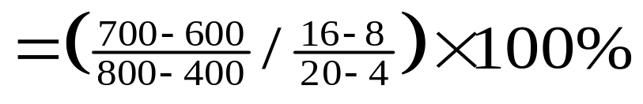

例 某比例控制器，温度控制范围为400～800℃，输出信号范围是4～20mA。当指示指针从600℃变到700℃时，控制器相应的输出从8mA变为16mA。求设定的比例度。
y/mA
20
解
P=50%
4
x/ ℃
400
e
800
答 温度的偏差在输入量程的50％区间内（即200℃）时，e和y是2倍的关系。

Slide 34
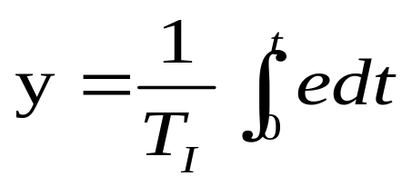
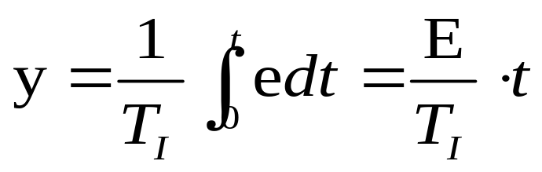
3.1.3 比例积分控制（PI）
当要求控制结果无余差时，就需要在比例控制的基础上，加积分控制作用。
（1） 积分控制（I）
输出变化量y与输入偏差e的积分成正比
e
T_{I} —积分时间
E
t
当e是幅值为E的阶跃时
y
t

Slide 35
积分控制的特点
当有偏差存在时，积分输出将随时间增长（或减小）；当偏差消失时，输出能保持在某一值上。
积分作用具有保持功能，故积分控制可以消除余差。
积分输出信号随着时间逐渐增强，控制动作缓慢，故积分作用不单独使用。
e
E
t
y
t

Slide 36
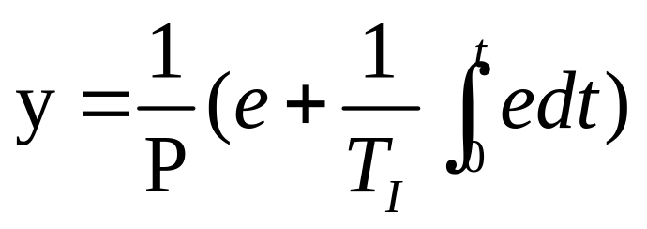
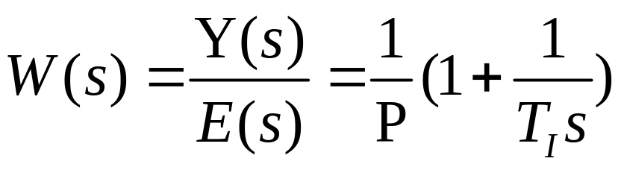
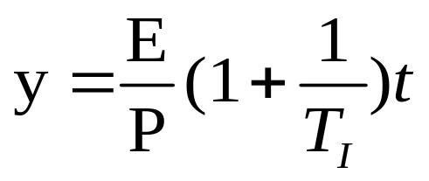
若将比例与积分组合起来，既能控制及时，又能消除余差 。
（2） 比例积分控制（PI）
e
E
t
y
若偏差是幅值为E的阶跃干扰
t

Slide 37
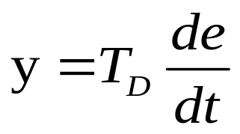
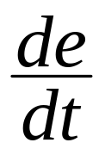
3.1.4 比例微分控制（PD）
对于惯性较大的对象，常常希望能加快控制速度，此时可增加微分作用。
（1） 微分控制（D）
e
E
理想微分
t
y
式中：T_{D} — 微分时间
— 偏差变化速度
t

Slide 38
微分控制的特点
e
微分作用能超前控制。在偏差出现或变化的瞬间，微分立即产生强烈的调节作用，使偏差尽快地消除于萌芽状态之中。
E
t
y
t
微分对静态偏差毫无控制能力。当偏差存在，但不变化时，微分输出为零，因此不能单独使用。必须和P或PI结合，组成PD控制或PID控制。

Slide 39
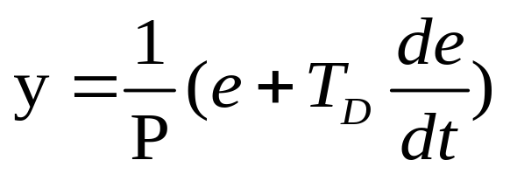
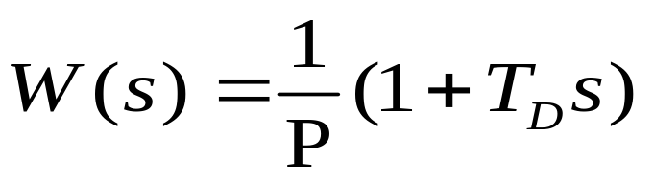
（2）比例微分控制（PD）
理想的比例微分控制
e
A
t
y
t
理想微分作用持续时间太短，执行器来不及响应。一般使用实际的比例微分作用。
y
t

Slide 40
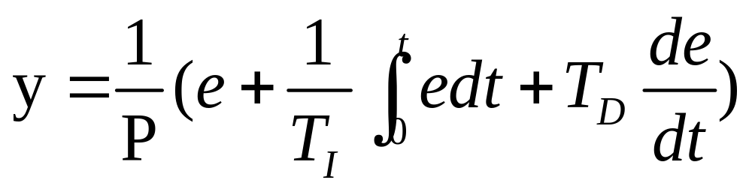
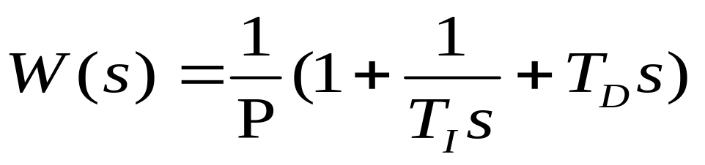
3.1.5 比例积分微分控制（PID）
将比例、积分、微分三种控制规律结合在一起，只要三项作用的强度配合适当，既能快速调节，又能消除余差，可得到满意的控制效果。

Slide 41
e
PID控制作用中，比例作用是基础控制；微分作用是用于加快系统控制速度；积分作用是用于消除静差。
t
y
t
3.2 模拟式控制器
模拟式控制器用模拟电路实现控制功能。其发展经历了Ⅰ型（用电子管）、Ⅱ型（用晶体管）和Ⅲ型（用集成电路）。

Slide 42
3.2.1 DDZ-Ⅲ型仪表的特点
1）采用统一信号标准：4~20mA DC和1～5V DC。这种信号制的主要优点是电气零点不是从零开始，容易识别断电、断线等故障。同样，因为最小信号电流不为零，可以使现场变送器实现两线制。
2）广泛采用集成电路，仪表的电路简化、精度提高、可靠性提高、维修工作量减少。
3）可构成安全火花型防爆系统，用于危险现场。

Slide 43
3.2.2 DDZ- Ⅲ型控制器的组成与操作
1-双针垂直指示器
2-外给定指示灯
3-内给定设定轮
4-自动—软手动—硬手动
切换开关
5-硬手动操作杆
6-输出指示器
7-软手动操作板键

Slide 44
DDZ-Ⅲ基型调节器的主要功能电路有：输入电路、给定电路、PID运算电路、自动与手动（硬手动和软手动）切换电路、输出电路及指示电路。
内给定电路
给定值指示
输出指示
内给
S₆
外给
A
S₁
输入
电路
PD电路
PI电路
输出
电路
测量
M
H
测量值指示
软手动
电路
硬手动
电路
图3.11 DDZ-Ⅲ型调节器结构方框图

Slide 45
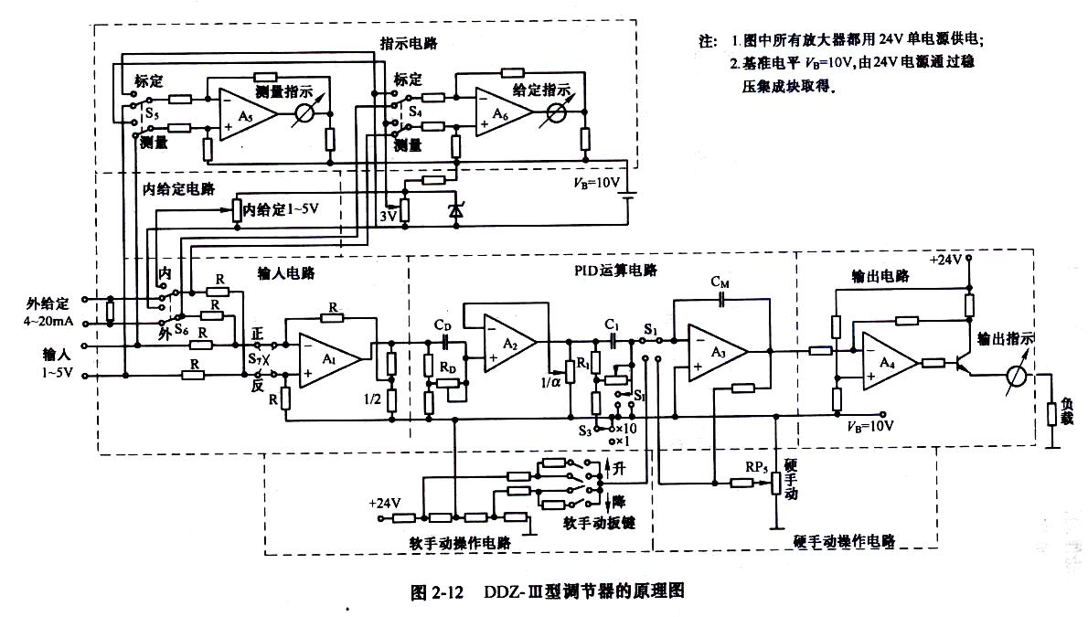
3.2.3全刻度指示调节器的线路实例

Slide 46
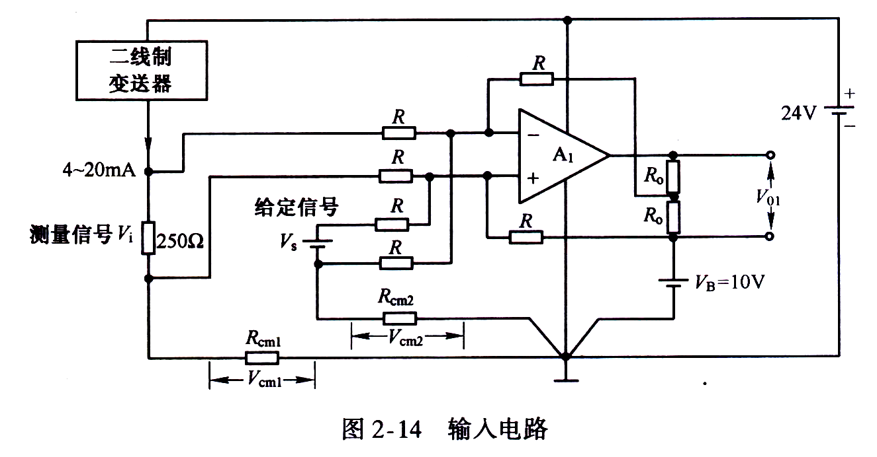
3.2.3.1输入电路
输入电路的首要任务是求偏差 e ：
V₀₁ = k ( V_{给定}－ V_{测量} )

Slide 47
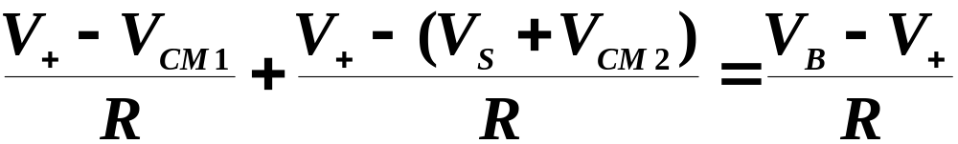
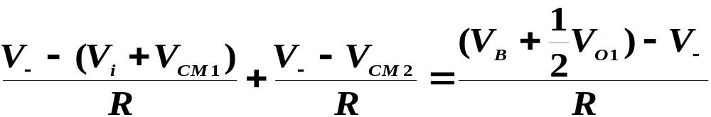
因测量信号V_{i}和给定信号V_{s}分别通过双臂电阻差模输入到运放A₁的同相和反相输入端。
可列出两输入节点的电流方程：

Slide 48
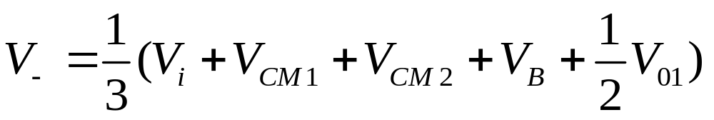
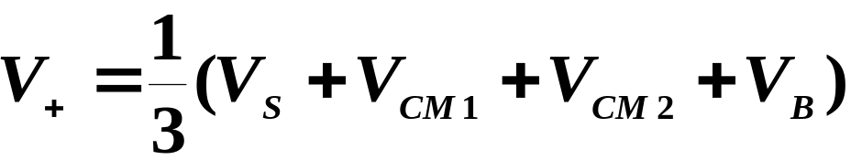
得
而 V₊≈V₋ 则 V₀₁ = －2（V_{i}－ V_{S}）

Slide 49
电路的特点
（1）输入阻抗高
采用差动输入电路，输入阻抗很高，不从信号V_{i}、V_{S}取用电流，使1～5V的测量信号不受衰减，
（2） 求偏差
V_{i} – V_{S，}进行偏差运算。
（3）将偏差放大
为了提高调节器对偏差的灵敏度，对其后的运算有利，这里先将偏差放大两倍。

Slide 50
（4） 消除传输线上压降的影响
DDZ-Ⅲ采用共用电源，在V_{i}的传输线上可能包括其它仪表的电流，导线电阻虽不大而其压降有时不可忽略。 差动输入可以消除导线电阻的影响。

Slide 51
（5） 进行电平移动
V_{i}、V_{S}都是以地为基准的电压信号，而运放IC器件+24VDC供电时，其正常输入、输出信号电压范围应在2～19V。为使运算信号符合要求，必须将基准电压从0V抬高到V_{B} =10V ，即进行电平移动。

Slide 52
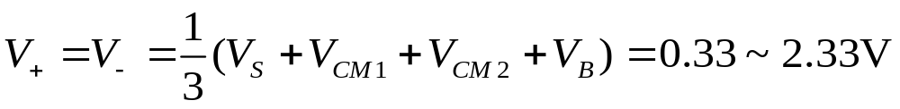
因为 V_{s} = 1～5V， V_{CM1} = V_{CM2} = 0～1V
如果 V_{B} = 0
则
显然，IC不能正常放大。
V_{B} = 10V时，
V₊ = V₋ = 3.7～5.7V
保证了IC共摸电压在允许范围之内，能正常放大。
V₋
V₊

Slide 53
而且 V_{B} = 0时，V_{O1} = -2（V_{i}-V_{S}）= -8～+8V
也不符合后面PID电路IC的范围要求。
V_{B} = 10时：V_{O1}= -2（V_{i}-V_{S} ） = 2～18V
使后面PID电路的IC工作于允许电压范围之内。
＋
－

Slide 54
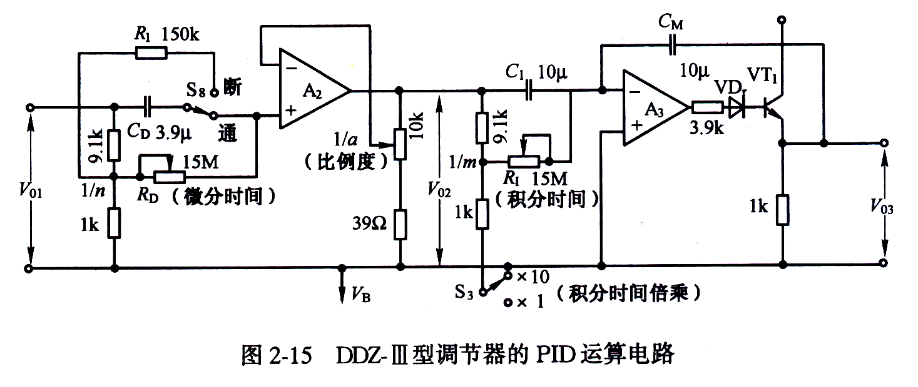
3.2.3.2 PID运算电路
由PI和PD两个运算电路串联而成，由于输入电路中已采取电平移动措施，故这里各信号电压都是以V_{B}=10V为基准起算的。
PD
PI

Slide 55
1、 PD电路分析
PD电路以A₂为核心组成。微分作用可选择用与不用。开关S₈打向“断”时，构成 P电路；开关S₈打向“通”时，构成 PD电路。

Slide 56
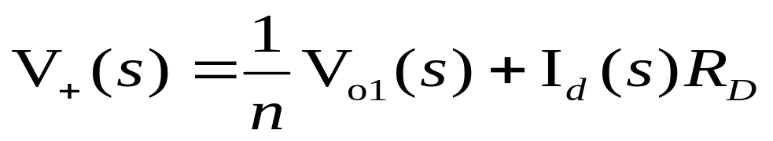
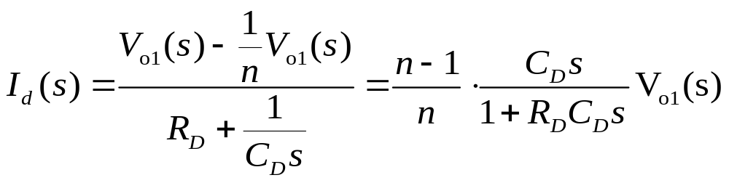
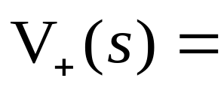
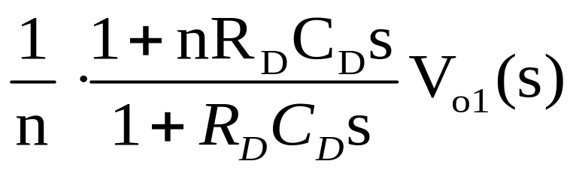
PD传递函数
得
I_{D}

Slide 57
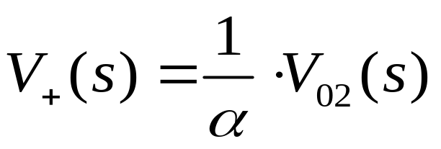
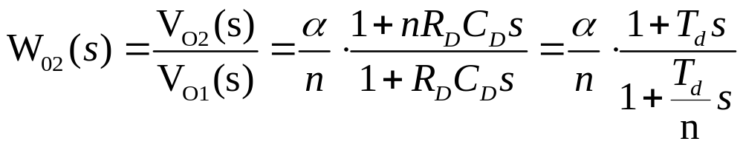

又因
得
实际微分因子
式中：
I_{D}
—微分时间常数

Slide 58
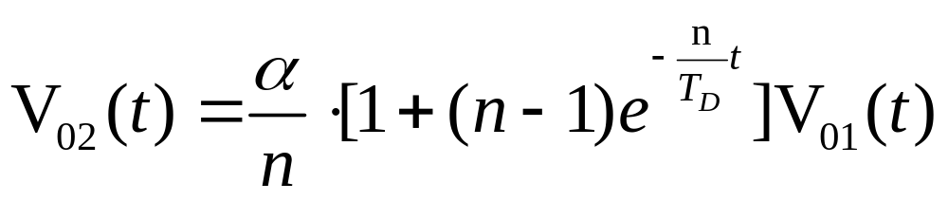
阶跃响应
当V₀₁为阶跃信号时，V₀₂的阶跃响应为
V₀₂
63%
可见，此电
路的微分是实际
的微分。
αV₀₁/n
t
T_{D}/n

Slide 59
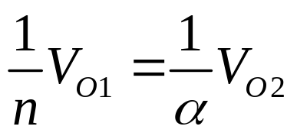
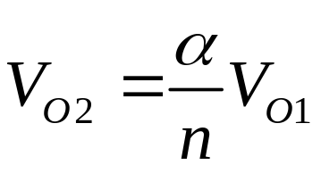
当 S₈ 置于“断”时，微分被切除，A₂只作比例运算。有
这时微分电容被开关S₈接在9.1K分压电阻两端，使C_{D}右端始终跟随电压V₀₁/n。当开关S₈切换到“通”时，保证无扰动切换。

Slide 60
2、PI电路分析
PI电路以A₃为核心组成，开关S₃为积分时间倍乘开关。当S₃打向×1档时，1K电阻被悬空，不起分压作用；当S₃打向×10档时，1K电阻接到基准线，静态V₀₂被分压输入。
由于10μF电容积分需要较大电流，在A₃输出端加一功放三极管。

Slide 61




PI传递函数
IC负输入端节点电流方程（S₃置于×10档）：
则

Slide 62

设:
T_{i} = mR_{I}C_{I}
— 积分时间常数
传函为
S₃打向×10档时：
m=10
S₃打向×1档时：
m=1

Slide 63

阶跃响应
当V₀₂为阶跃信号时，V₀₃的阶跃响应为
V₀₃
-V₀₃
实际运放时
t
理想运放时
t
（C _{I} /C_{M}）V₀₂

Slide 64


3、PID运算电路的传递函数
输入电路： V₀₁ = －2（V_{i}－ V_{S}）
PD电路：
PI电路：
PID运算是上述三个环节的串联而成。

Slide 65





PID传递函数
令：
干扰系数
比例度
微分增益
则：

Slide 66


（1）若T_{D}<<K_{D}，则上式分母实际微分项近似为1
若T_{D}<< T_{I}，则
这时
成为理想的PID

Slide 67

（2） 调节器的实际比例度为P/F，实际微分时间为T_{D} /F，实际积分时间为FT_{I}。 说明三个参数调整时互相干扰，造成调节器整定参数的刻度无法准确。
例：当T_{I} / T_{D} = 4时，
各参数的实际值与F = 1时相差25%。

Slide 68
阶跃响应
整个曲线由比例项、积分项和有限制的微分项三部分组成。
调节范围：P =2～500%， T_{D}=0.04～10分
T_{I} =0.01～2.5分 (×1档)， TI =0.1～25分 (×10档)
V₀₃
t

Slide 69

3.2.3.3输出电路
其任务是将PID电路输出电压V_{O3} =1～5V变换为4～20mA的电流输出，并将基准电平移至0V。
在A₄后面用VT₁、VT₂组成复合管，进行电流放大，同时以强烈的电流负反馈来保证良好的恒流特性。

Slide 70




转换关系
取： R₃ = R₄=10KΩ，R₁ = R₂ = 4R₃
由V₊≈V₋得

Slide 71



则
而
若取 R₁ = 4（R₃+ R_{f}）= 40.25KΩ时，
可以精确获得关系：

Slide 72

3.2.3.3 手动操作电路及无扰切换
通过切换开关S₁可以选择自动调节“A”、软手动操作“M”、硬手动操作“H”三种控制方式。
1. A、M间的切换
S₁从A切换到M时：
断开A₃的输入
C_{M}无放电回路
V_{O3}保持不变
A→M无冲击

Slide 73
S₄₂闭合→-V_{M}接入——按T_{I} =100s的时间积分
S₄₁闭合→-V_{M}接入——按T_{I} =6s的时间积分
同理，S₄₃（或S₄₄）闭合→+V_{M}接入——反向积分
用这种手动操作来改变调节器输出，信号变化比较缓和，称为 “软手动”。

Slide 74

2．A、H间的切换
当切换开关S₁由自动位置A，切向硬手动 H 时，放大器A₃接成具有惯性的比例电路。
由于C_{M}充电迅速，A₃的输出近似为比例电路。

Slide 75


传递函数
时间常数 T = R_{F}C_{M} =30×10³×10×10⁻⁶ = 0.3s
可见，V_{H} 改变时，V_{O3}很快达到新的稳态值。
A→H前，须先调RP_{H}与当时的V_{O3}一致，才能做到无扰动切换。 M→H也同样。

Slide 76
3．M、H→A间的切换
S₁由A切向M或H时，联动开关同时将积分电容C_{I}接V_{B}，使V_{CI}始终等于V₀₂。当S₁再由H、M切回A时，由于电压没有突变，切换也是无扰动的。
总结：
自动（A）
无扰
无扰
软手动（M）
有扰
无扰
硬手动（H）

Slide 77


3.2.3.4 测量及给定指示电路
用动圈表头来指示测量值和给定值。S₅切换到“标定”时，可进行示值标定。
流过动圈表头的电流为

Slide 78
DDZ-Ⅲ型是模拟仪表的典型代表。实际电路中还有电源、补偿、滤波、保护、调整等辅助环节。

Slide 79
小结
位式
P
基本控制
规律及特点
PD
PI
模拟式
调节器
PID
输入电路
运算电路
DDZ-Ⅲ
基型调节器
A、M、H电路
输出电路
指示电路

